Slide 1

Posta a punto da biblioteca
CPI Manuel Suárez Marquier (O Rosal)
Asun Carballo
Xornadas PLAMBE, 27-03-14

Slide 2

Posta a punto da biblioteca
“Acción de poñer algo ou a alguén nas mellores condicións para o seu cometido” Dicionario RAG
O noso papel
Proxectos
Coordinación
As tarefas
Xestión e organización
Dinamización

Slide 3
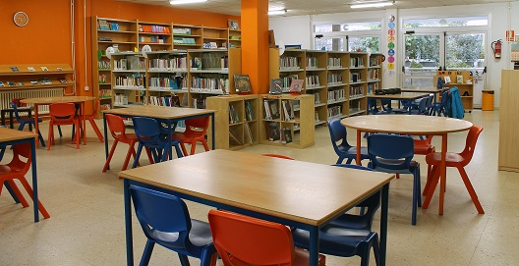
A Quinta dos libros

Slide 4
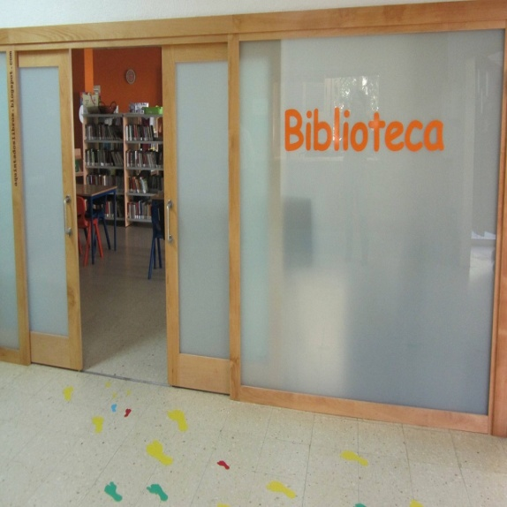
Organización
Proxectos e coordinación
Biblioteca
Proxectos
Proxecto lector
Plans do centro
Memoria
Avaliación
Liñas prioritarias
Plan anual de lectura
Biblioteca
Centro
TIC
ABALAR
Claustro
Ciclos
Departamentos
Normalización
Extraescolares
Equipo de Biblioteca
Estabilidade
Cohesión
Representación

Slide 5
Organización
Proxectos e coordinación
De inicio
Que imos facer?
De seguimento
Como imos?
Final
Como foi?
Como?
As reunións

Slide 6
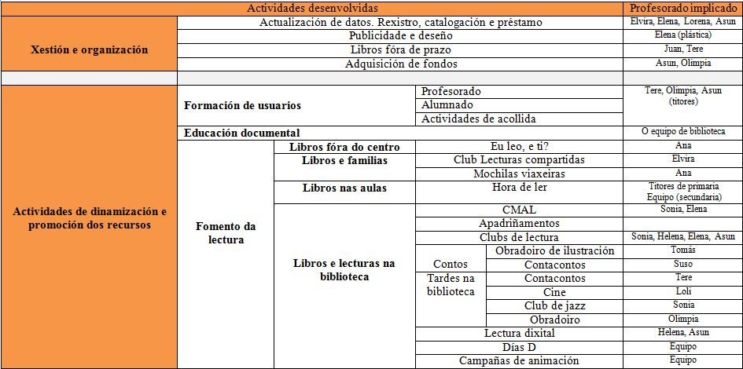
Organización
Planificación do traballo

Slide 7

Xestión e dinamización
Xestión e organización
Dinamización e promoción dos recursos
Actualización de datos, rexistro e catalogación.
Adquisición de novos fondos.
Atención aos lectores morosos.
Publicidade e deseño.
Fomento da lectura.
Educación documental.
Formación de usuarios.

Slide 8
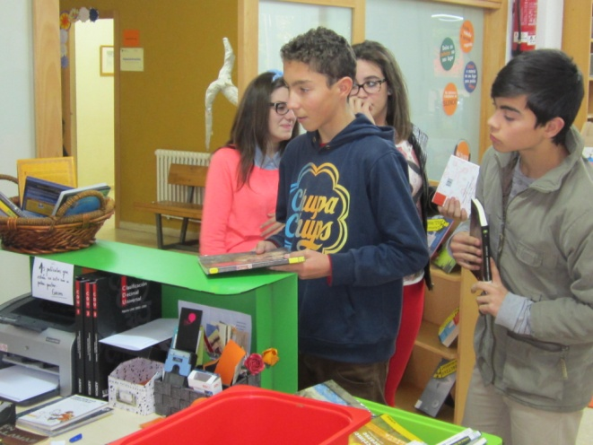
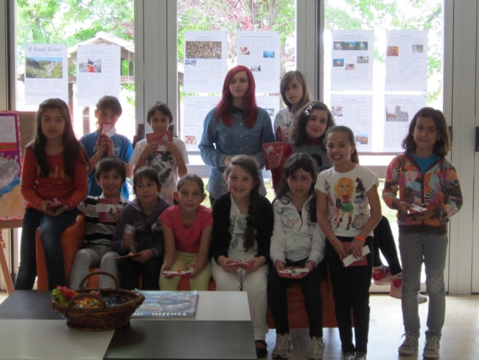
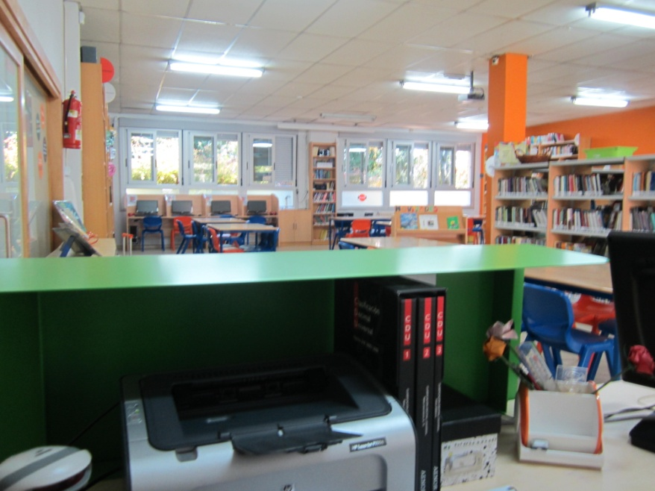
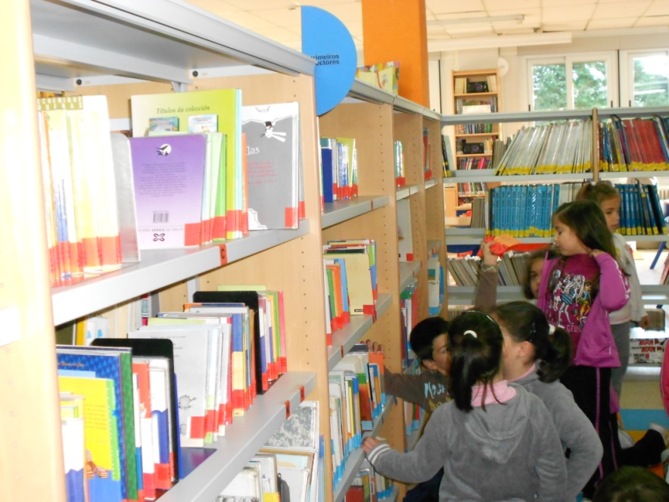
Xestión e organización
Xestión e organización
Actualización
Catalogación
Préstamo
Devolución
Publicidade e deseño
Adquisición de fondos

Slide 9
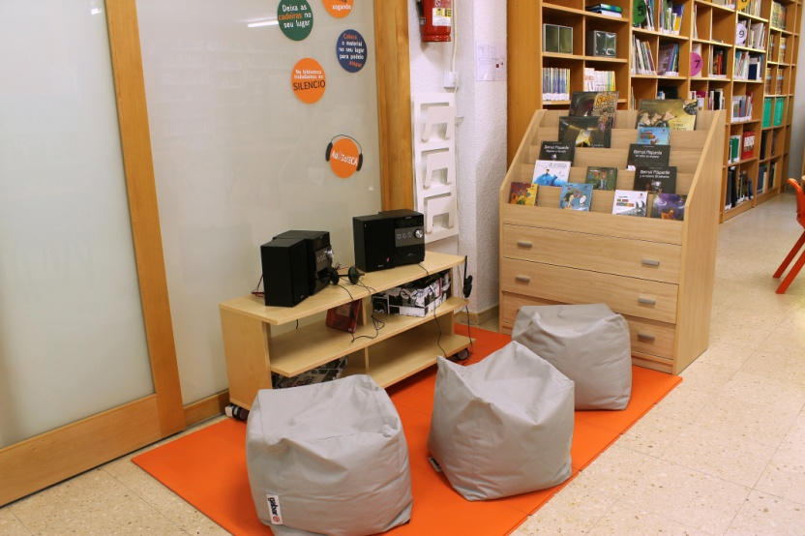
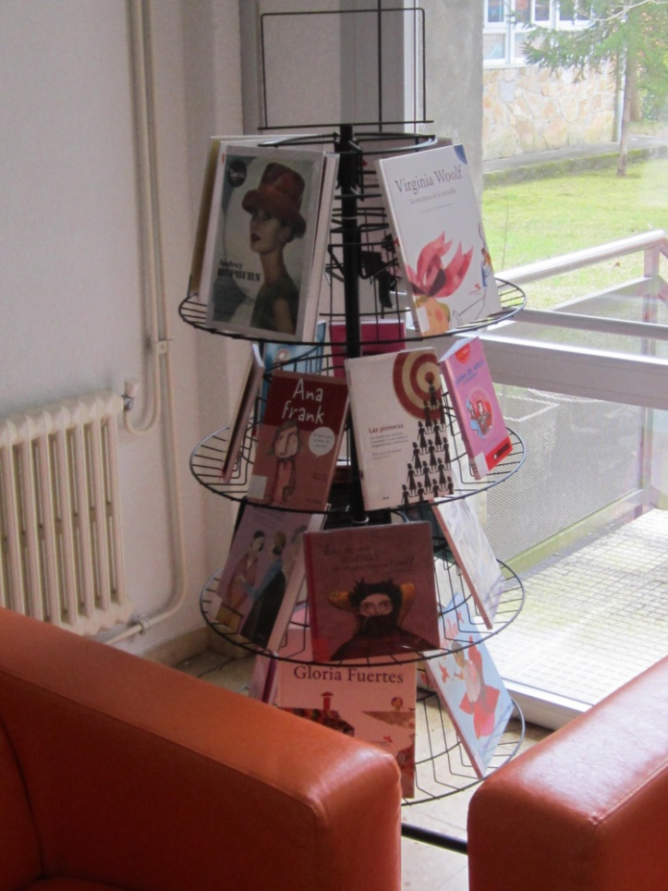
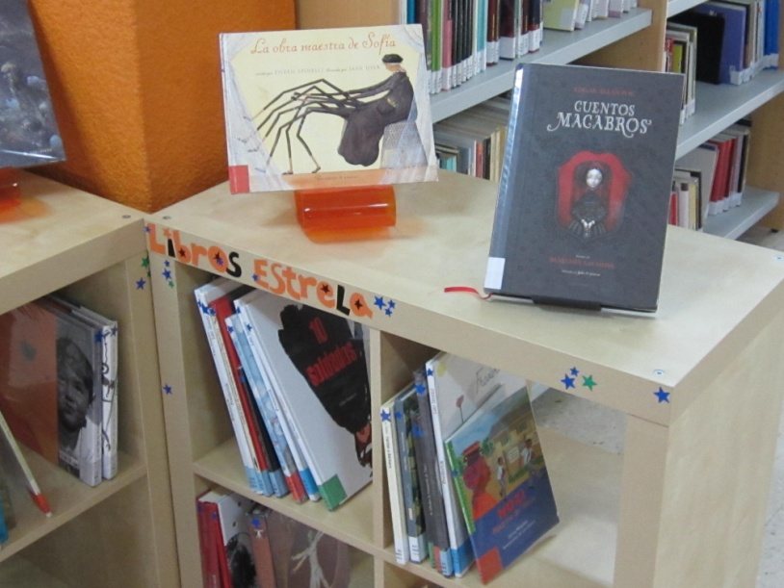
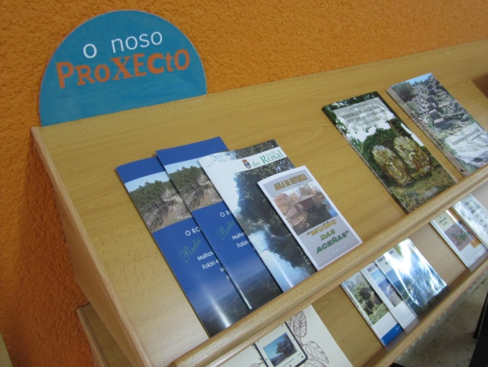
Xestión e organización

Slide 10
Actividades de dinamización e promoción dos recursos
Actividades de dinamización e promoción dos recursos
Formación de usuarios
Educación documental
Fomento da lectura

Slide 11
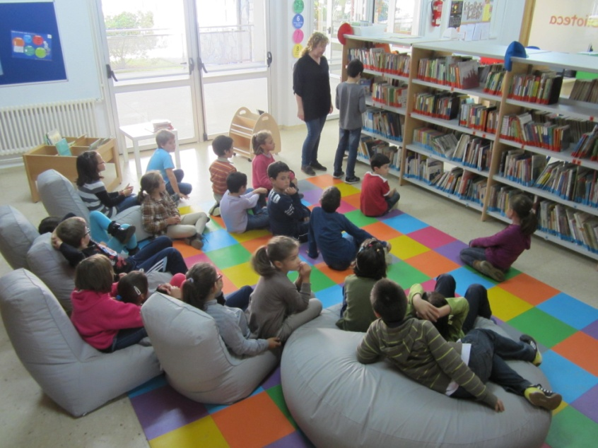
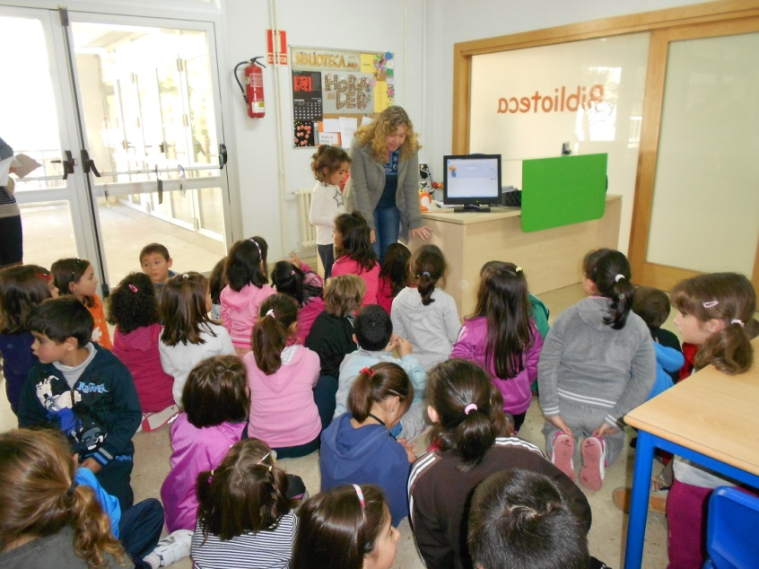
Actividades de dinamización e promoción dos recursos
Formación de usuarios
Profesorado
Acollida
Formación de usuarios
Alumnado

Slide 12
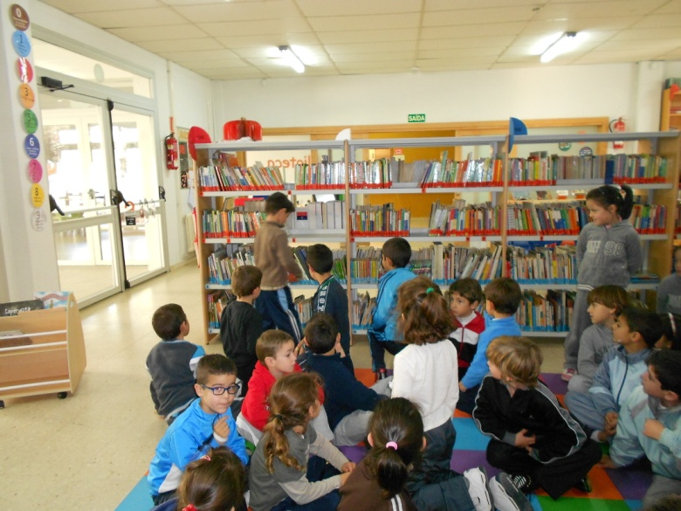
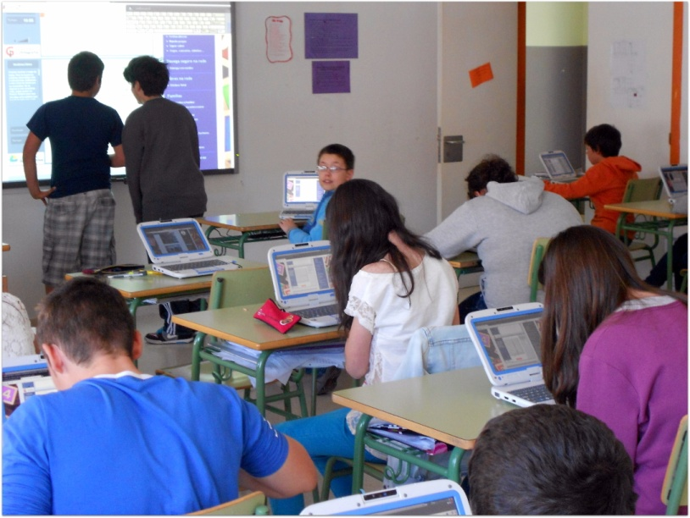
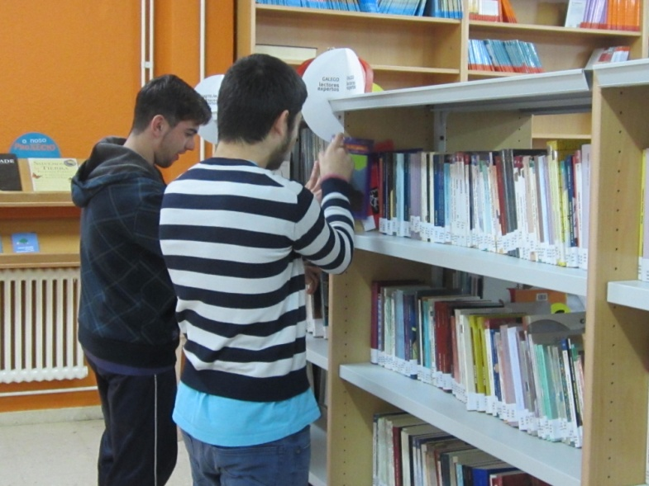
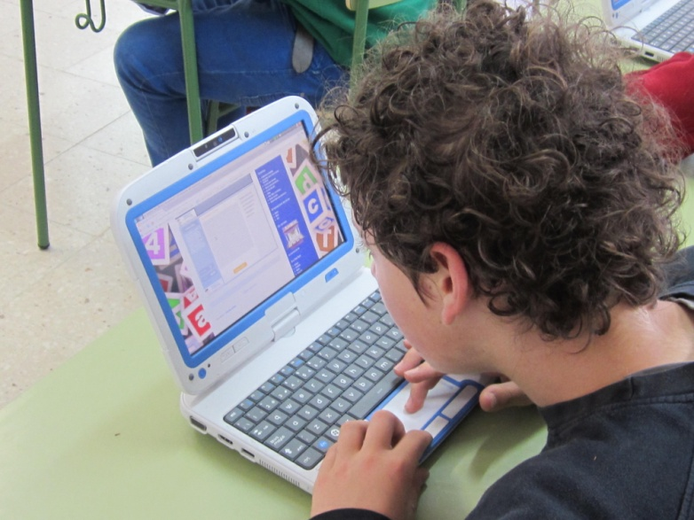
Actividades de dinamización e promoción dos recursos
Formación de usuarios

Slide 13
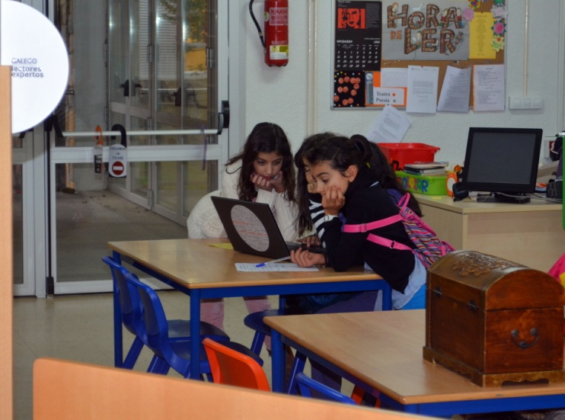
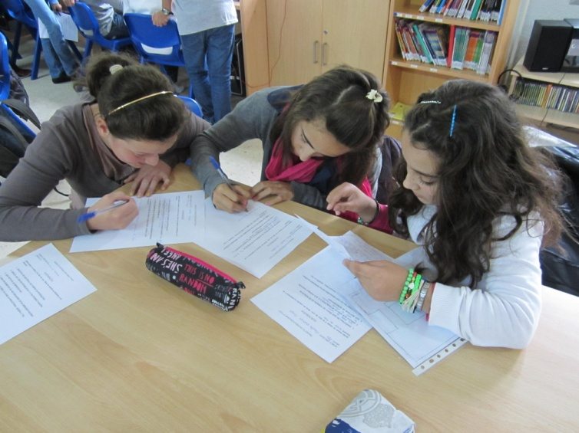
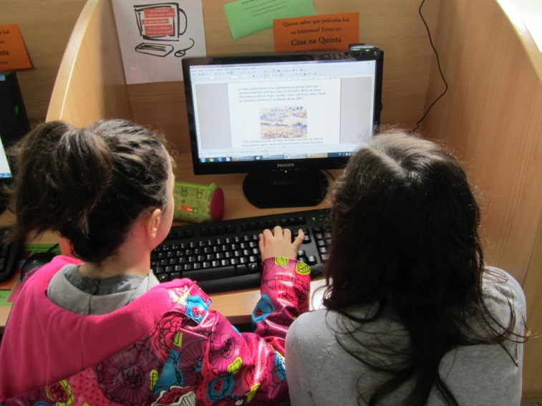
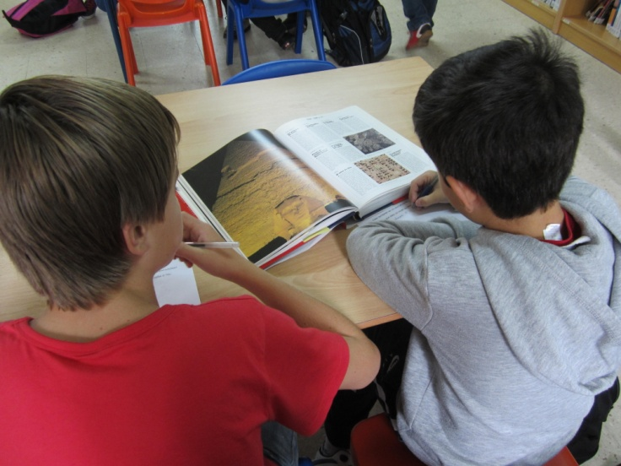
Actividades de dinamización e promoción dos recursos
Educación documental
Busca da información

Slide 14
Actividades de dinamización e promoción dos recursos
Educación documental
A posta a punto
Tema
Planificación
Temporalización
Recursos
O día a día
Investigamos
Buscamos, seleccionamos e procesamos a información
O resultado final
Exposicións
Materiais
Charlas
Equipo de biblioteca
Equipo de biblioteca
Profesorado
Alumnado

Slide 15
Actividades de dinamización e promoción dos recursos
Fomento da lectura
Fomento da lectura
Libros fóra do centro
Libros e familias
Libros nas aulas
Libros e lecturas na biblioteca

Slide 16

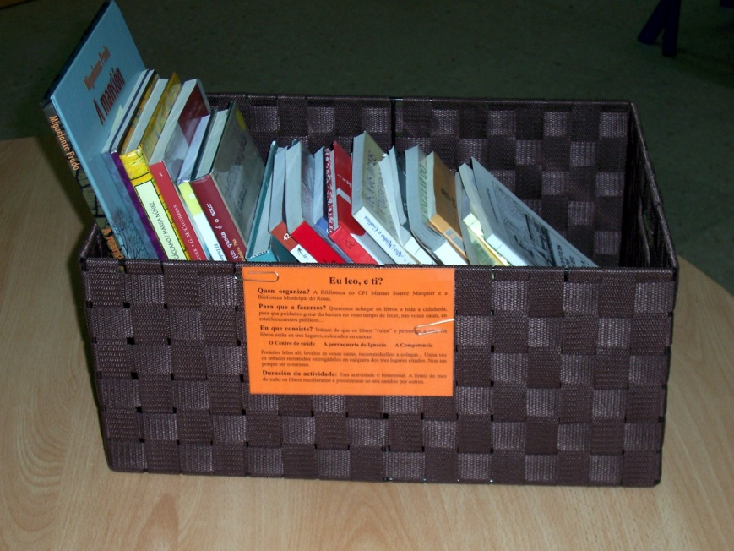
Actividades de dinamización e promoción dos recursos
Fomento da lectura
Libros fóra do centro
Campaña de animación á lectura
Eu leo, e ti?

Slide 17
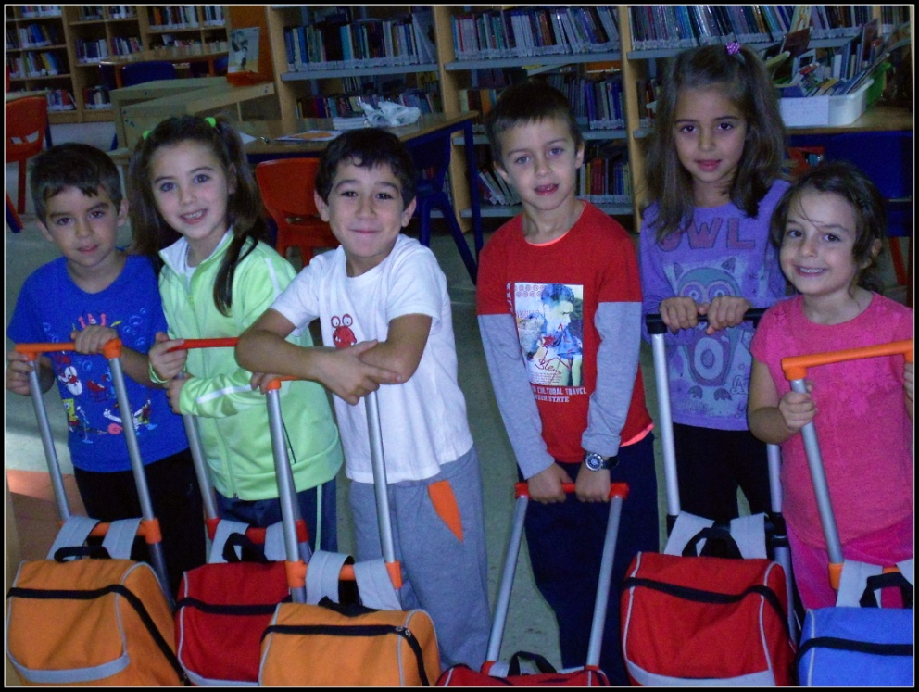
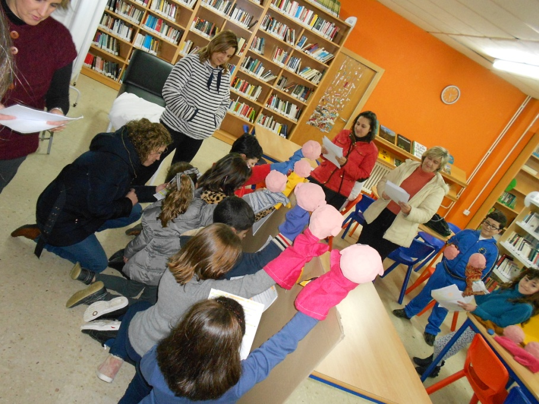
Actividades de dinamización e promoción dos recursos
Fomento da lectura
Libros e familias
Mochilas viaxeiras
Club Lecturas compartidas

Slide 18

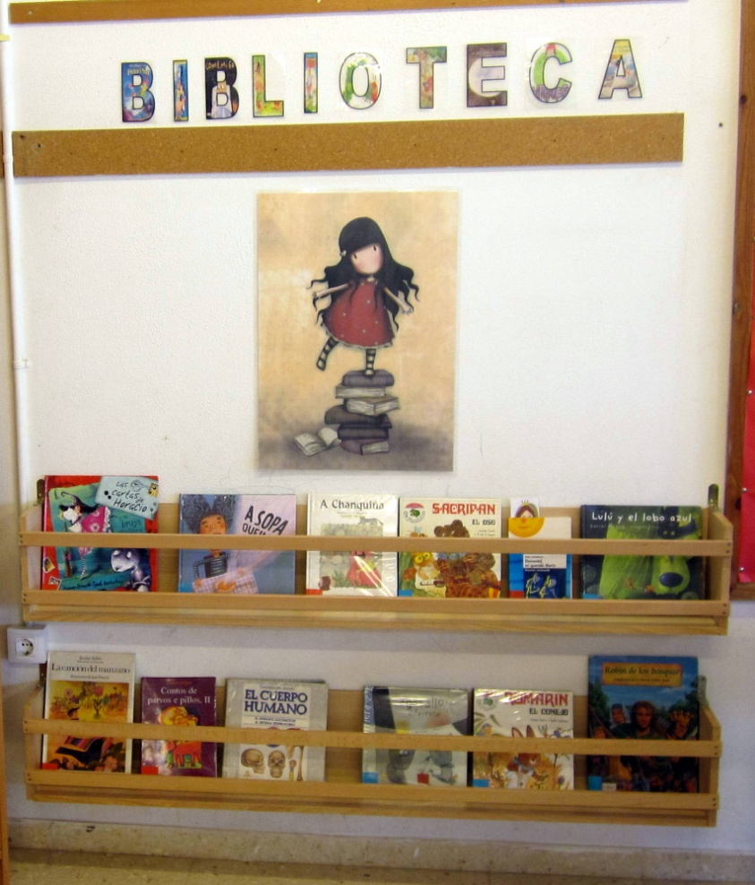
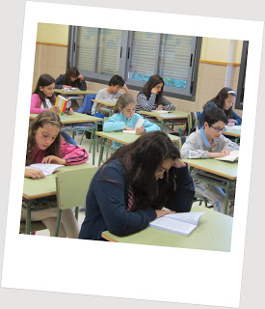
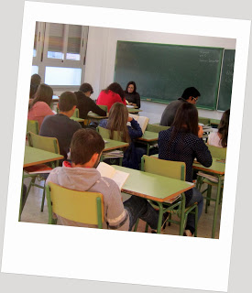
Actividades de dinamización e promoción dos recursos
Fomento da lectura
Libros nas aulas
Lectura

Slide 19
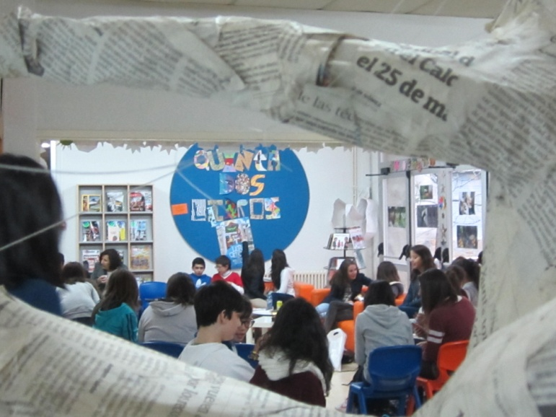
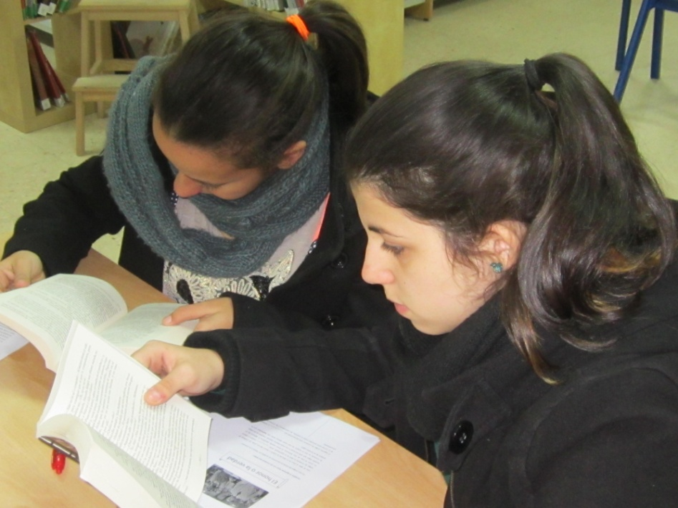
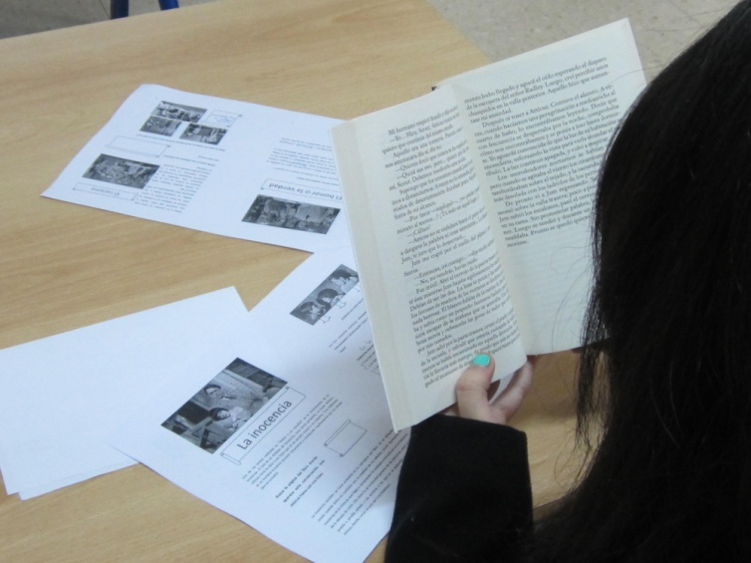
Actividades de dinamización e promoción dos recursos
Fomento da lectura
Libros e lecturas na biblioteca
Lectura
compartida

Slide 20
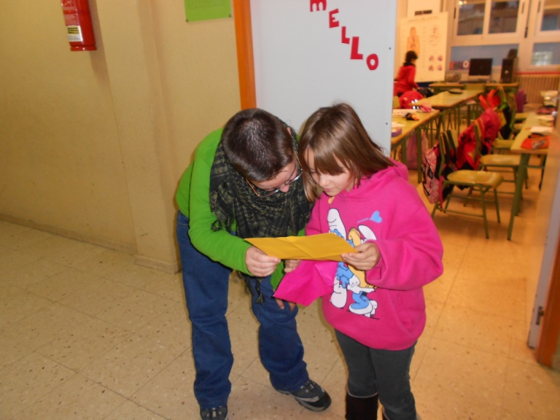
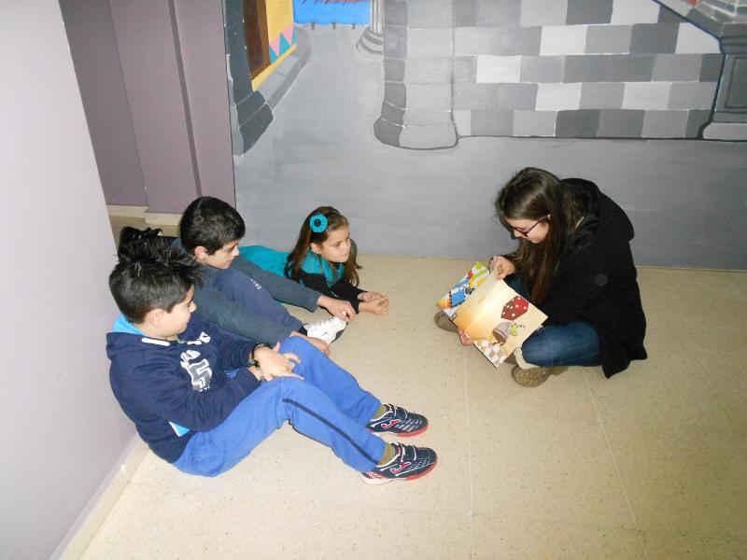
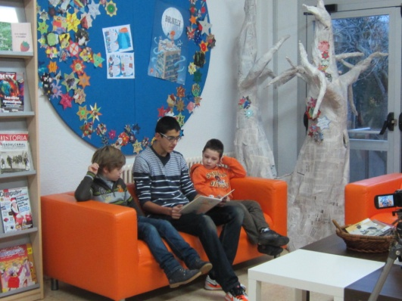
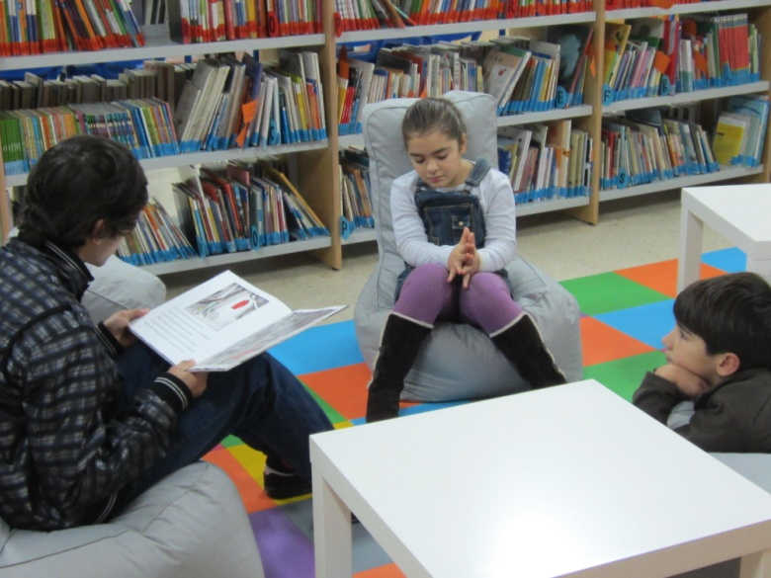
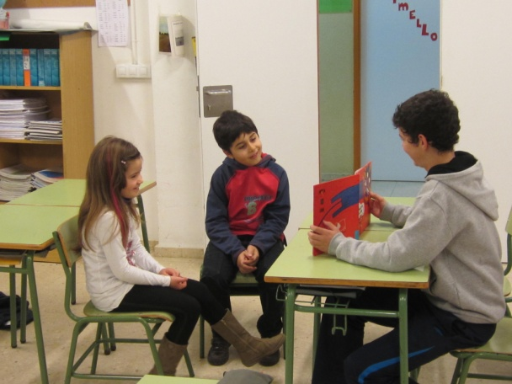
Actividades de dinamización e promoción dos recursos
Fomento da lectura
Libros e lecturas na biblioteca
Lectura
compartida

Slide 21
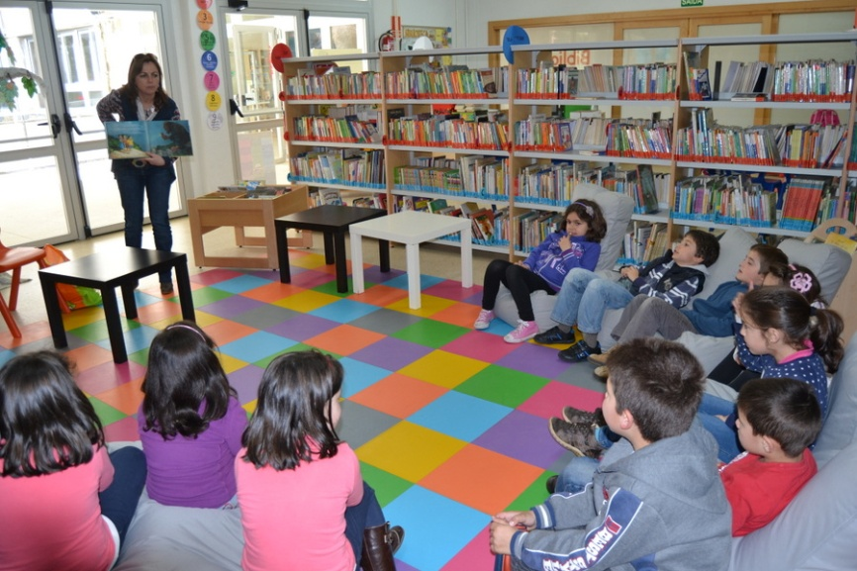
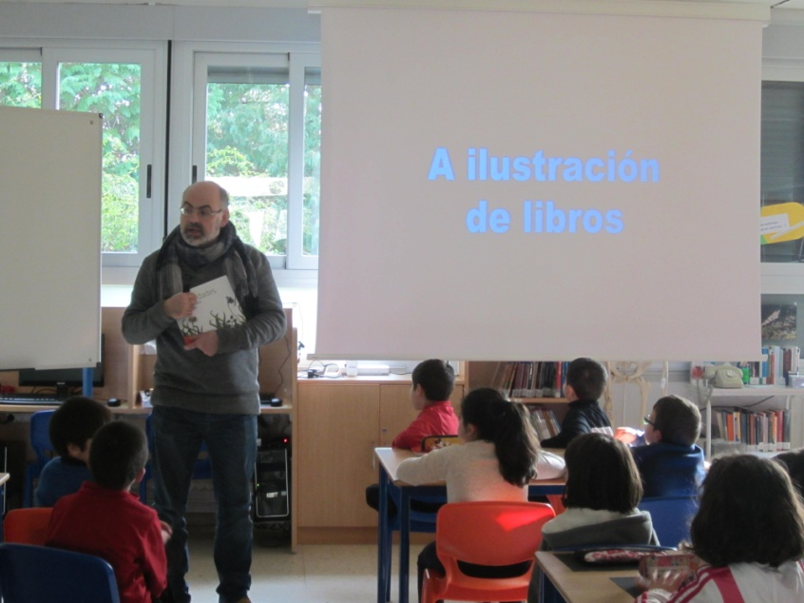
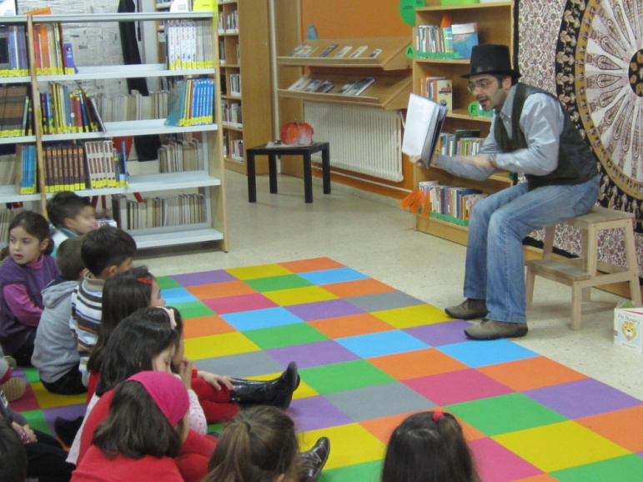
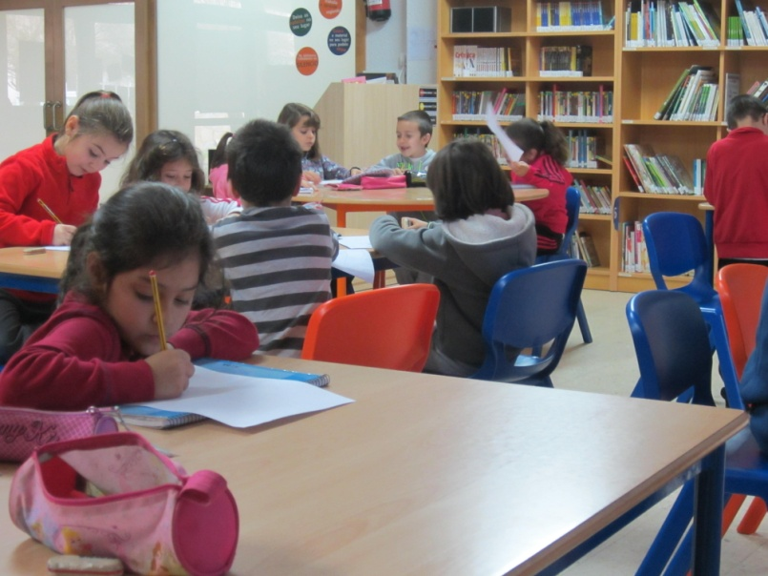
Actividades de dinamización e promoción dos recursos
Fomento da lectura
Libros e lecturas na biblioteca
Contos

Slide 22
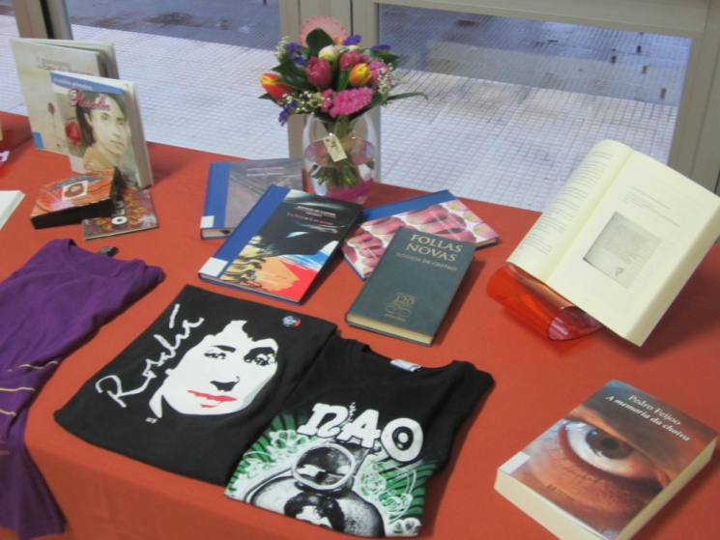
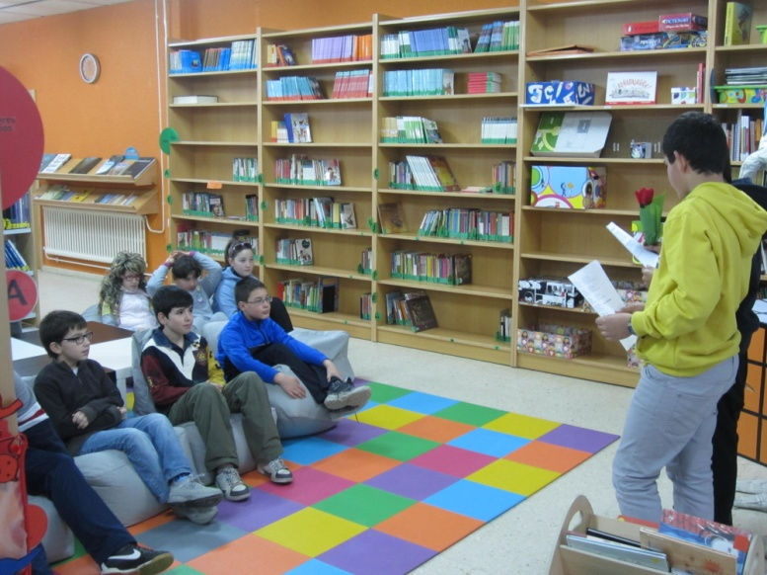
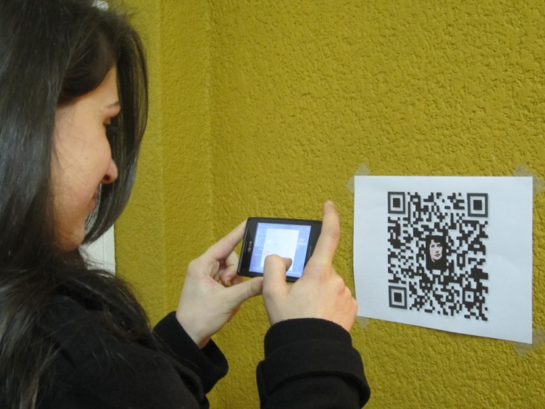
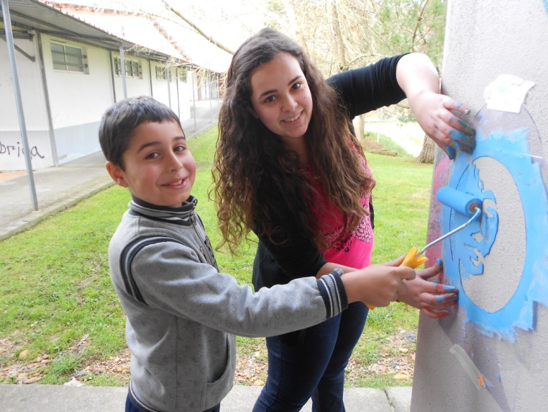
Actividades de dinamización e promoción dos recursos
Fomento da lectura
Libros e lecturas na biblioteca
Días D

Slide 23
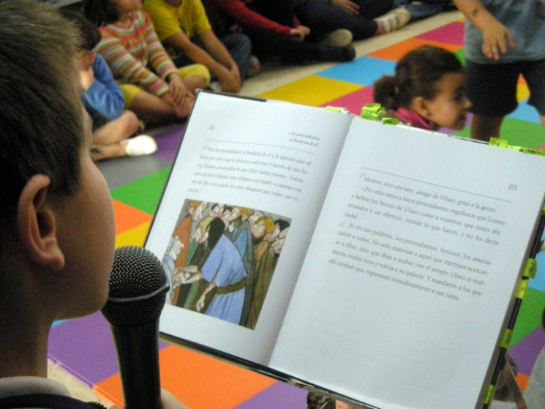
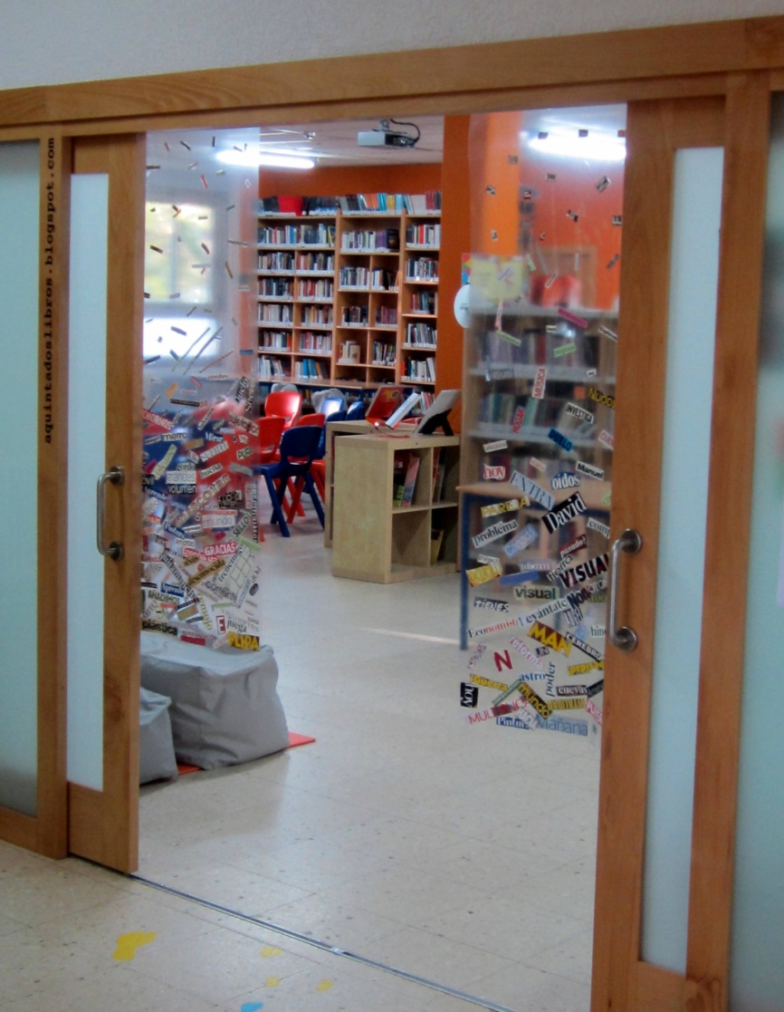
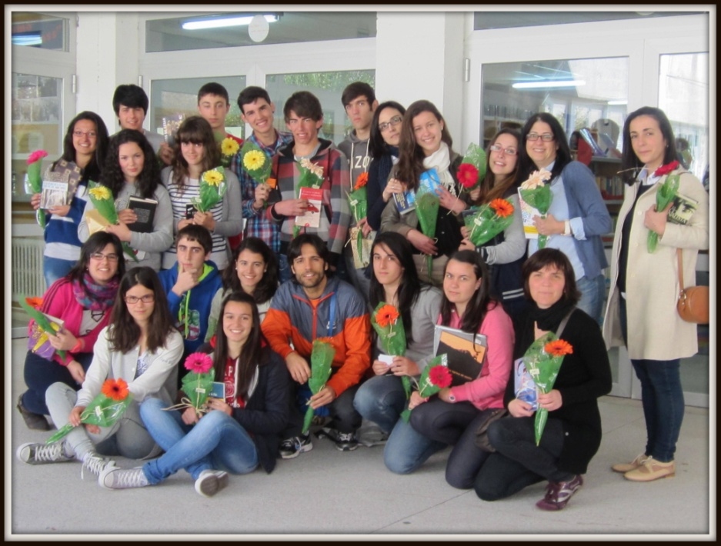
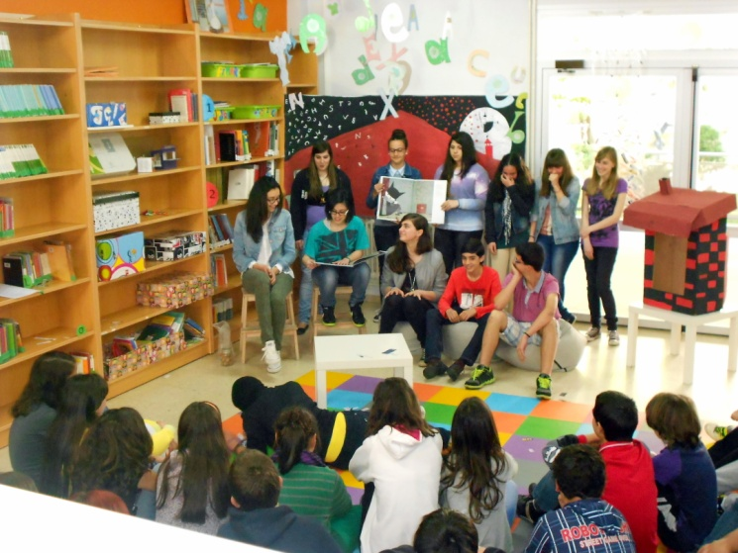
Actividades de dinamización e promoción dos recursos
Fomento da lectura
Libros e lecturas na biblioteca
Días D

Slide 24
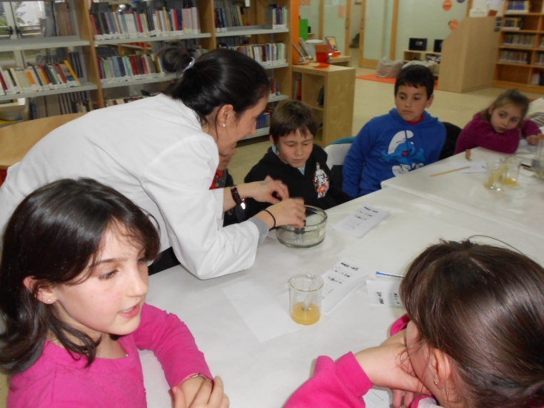

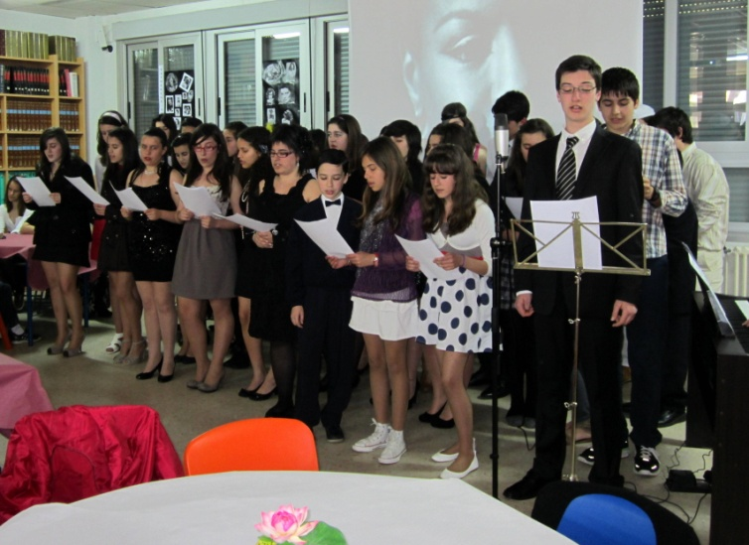
Actividades de dinamización e promoción dos recursos
Fomento da lectura
Libros e lecturas na biblioteca
Tardes
na biblioteca

Slide 25
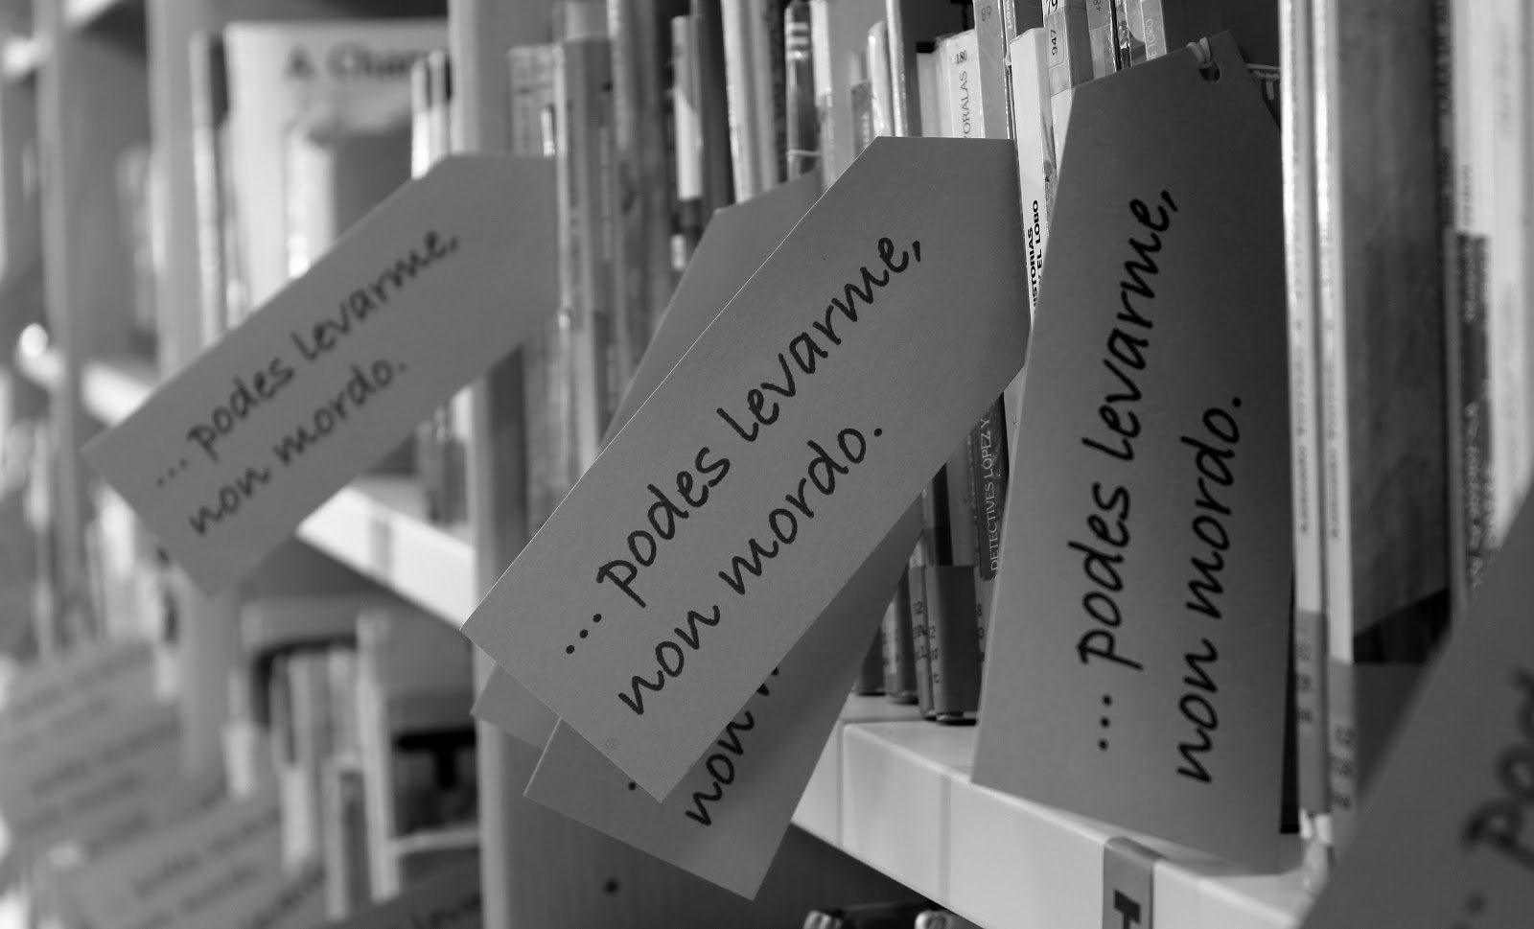
Actividades de dinamización e promoción dos recursos
Fomento da lectura
Campañas de animación

Slide 26

Actividades de dinamización e promoción dos recursos
Fomento da lectura
Campañas de animación

Slide 27



Actividades de dinamización e promoción dos recursos
Fomento da lectura
Campañas de animación

Slide 28









Actividades de dinamización e promoción dos recursos
Fomento da lectura
Campañas de animación

Slide 29






A Quinta na rede

Slide 30
Segredos da Quinta …

Slide 31





O noso punto de encontro

Slide 32
Bibliografía
BARÓ, M. (2001) Biblioteca escolar y nuevas alfabetizaciones. Dispoñible en http://docentes.leer.es/
BARÓ, M; MAÑÁ, T; MIRET, I; VELLOSIDO, Inmaculada. Bibliotecas escolares ¿entre interrogantes? (2011) Fundación Germán Sánchez Ruipérez e Ministerio de Educación, Cultura y Deporte
BARÓ, M; MAÑÁ, Teresa; VELLOSIDO, I. (2011) Bibliotecas escolares ¿para qué? Anaya
DURBAN, R.; CID, A. y GARCÍA, J. (2012) Programas para el desarrollo de la competencia informacional articulados desde la biblioteca escolar. Sevilla. Consellería de educación de la Junta de Andalucía. 1ª edición.
Dispoñible en: http://www.juntadeandalucia.es/educacion/webportal/abaco-portlet/content/9e344cda-a851-46bb-b6e1-07aced30d800
IFLA/UNESCO. Directrices IFLA/UNESCO para la biblioteca escolar.
Dispoñible en: http://archive.ifla.org/VII/s11/pubs/sguide02-s.pdf
PIQUÍN, ROSA. Proyectos documentales Integrados, Colección Bibliotecas Escolares del Gobierno de Navarra.
Dispoñible en: http://dpto.educacion.navarra.es/publicaciones/pdf/PDIcastell.pdf
VVAA. (2011) Marco de referencia para las bibliotecas escolares. Ministerio de educación

Slide 33

Grazas!

